Slide 1
World-Language-Action Model
Unified World Modeling, Language Reasoning, and Action Synthesis
组会汇报 / Paper Reading
arXiv:2606.05979
2B
40 ms
92.94%
56.5%
active parameters
inference latency
RoboTwin Clean
RMBench
核心问题：如何把 VLA 的语言推理能力、WAM 的世界建模能力，以及机器人动作生成统一到一个低延迟框架？
WLA-0 组会汇报 | World-Language-Action Model
1

Slide 2
为什么需要 WLA？
VLA 擅长语言，WAM 擅长世界建模，但两者各有短板
VLA
Vision-Language-Action
WAM
World-Action Model
WLA
World-Language-Action
• 语言理解与指令跟随强 • 通常直接从观测到动作 • 缺少显式 future state / physical dynamics
• 通过未来视觉预测提供 action prior • 可利用大量视频数据 • 高层语言推理和 memory 能力弱
• next state = textual intention + physical dynamics • 训练时用 World Expert 塑造表示 • 推理时可关闭世界预测，低延迟执行
动机结论：未来状态不应该只是“下一张图”，
还应该包含“接下来要做什么”和“怎样发生物理变化”。
WLA-0 组会汇报 | World-Language-Action Model
2

Slide 3
论文贡献与核心主张
把 next-state prediction 拆成两个互补表示
Textual Intention
语义层未来
Physical Dynamics hₜ
物理层状态转移
Action Synthesis
可执行动作
• 由原始指令分解而来的 sub-task window • 负责 long-horizon progress tracking • 以文本 token 形式用 CE loss 监督
• 由 meta-queries 从 AR backbone 上下文提取 • 可理解为 latent action / transition representation • 同时服务 World Expert 与 Action Expert
• Action Expert 接收 hₜ 与 robot state qₜ • 输出 n-step action chunk • receding-horizon 闭环执行
WLA 把 “语言阶段推理” 和 “世界状态转移”
统一成 next-state prediction，再用于动作生成。
WLA-0 组会汇报 | World-Language-Action Model
3

Slide 4
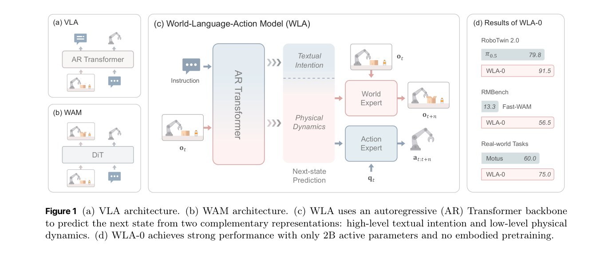
论文总览图：VLA / WAM / WLA 对比
Figure 1 展示 WLA 的定位：不是直接 action，也不是 image-then-act，而是 textual intention + physical dynamics
Source: WLA paper, Fig. 1.
WLA-0 组会汇报 | World-Language-Action Model
4

Slide 5
WLA 的输入输出与闭环控制
每个时间步预测一个 action chunk，并滚动执行直到任务完成
Textual Intention
sub-task window Sₜ
输入
current obs oₜ
history obs oₜ₋ₕ
robot state qₜ
instruction ℓ
memory M
World Expert
future state oₜ₊ₙ
AR Transformer
(VLM backbone)
Physical Dynamics
hₜ from meta-queries
Action Expert
action chunk aₜ:ₜ₊ₙ
执行 action chunk
环境推进到新状态
Receding-horizon：不是一次性完成整个任务，而是“预测 chunk → 执行 → 新观测 → 再预测”。
WLA-0 组会汇报 | World-Language-Action Model
5

Slide 6
Textual Intention Learning：子任务窗口监督
固定长度 action chunk 与可变事件边界不对齐时，预测连续 sub-task window
完整任务指令 ℓ
“把杯子放进盒子”
子任务序列 L̂
reach → grasp → lift → place
当前窗口 [t,t+n]
覆盖 grasp + lift
reach
0-30
grasp
31-50
lift
51-80
place
81-120
action chunk [t,t+n]
训练目标 Sₜ
"grasp the cup; lift the cup"
本质：Sₜ 不是固定类别，而是文本 token 序列，用 Llang 做 next-token CE 监督；Memory M 记录已执行子任务。
WLA-0 组会汇报 | World-Language-Action Model
6

Slide 7
Physical Dynamics：meta-query 如何提取 hₜ
meta-query 是 learnable query tokens；输出的 hidden states 才是 physical dynamics
Context tokens
obs / instruction / memory / Sₜ
World Expert
future VAE feature
AR Transformer
causal attention
Physical Dynamics hₜ
meta-query outputs
Action Expert
action chunk
64 learnable
meta-queries Q
关系：Textual Intention 告诉模型“要做什么”；meta-query 从上下文中提取“怎样发生物理变化”；hₜ 同时连接 world prediction 和 action generation。
WLA-0 组会汇报 | World-Language-Action Model
7

Slide 8
World Expert 与 Action Expert：两个 expert 吃什么？
两者共享 hₜ，但额外输入不同：视觉状态 vs 机器人本体状态
当前视觉状态 oₜ
vision encoder / VAE feature
World Expert fwm
input: hₜ + oₜ
未来视觉状态 oₜ₊ₙ
VAE feature / optional depth
hₜ
physical dynamics / latent action
机器人状态 qₜ
joint / EEF / gripper
Action Expert fact
input: hₜ + qₜ
动作 chunk aₜ:ₜ₊ₙ
flow-matching head
注意：Textual Intention 不直接写进 expert 公式，而是先参与生成 hₜ，再间接影响两个 expert。
WLA-0 组会汇报 | World-Language-Action Model
8

Slide 9
训练目标与数据监督
WLA 将语言、世界、动作三类监督放入同一个训练目标
Llang
subtask generation CE
Lwm
world modeling FM
Lact
action FM
• 监督对象：sub-task window 文本 token • 作用：长程任务进度追踪 • 依赖：subtask + temporal span 标注
• 监督对象：future visual state 的 VAE feature • 作用：约束 hₜ 学物理状态转移 • 默认推理时可关闭 World Expert
• 监督对象：action chunk aₜ:ₜ₊ₙ • 作用：直接学习可执行动作 • Action Expert 输入 hₜ + qₜ
L = Lact + α Lwm + β Llang
α = 0.1, β = 0.005
WLA-0 组会汇报 | World-Language-Action Model
9

Slide 10
推理：Efficient Mode vs Test-Time Scaling
World Expert 默认关闭；需要更强控制时再开启做 imagination-based selection
Efficient Mode
TTS Mode
Observation + Instruction + Memory
sample K action chunks
World Expert imagines K future frames
AR Transformer → hₜ
Value Model scores futures → choose best
Action Expert → action chunk
特点：World Expert 关闭，约 40 ms；适合实时控制。
特点：想象多个候选结果，在真实执行前过滤失败轨迹。
WLA-0 组会汇报 | World-Language-Action Model
10

Slide 11
WLA-0 实现细节
3.4B total parameters；默认推理 active params 约 2B
Backbone
RynnBrain-2B
2.1B params
World Expert
SANA-600M + VAE
900M params
Action Expert
Flow-matching head
390M params
• 每个 expert 28 layers；meta-queries = 64。 • action chunk size：LIBERO = 8，其余 benchmark = 32。 • 优化：DeepSpeed + AdamW，cosine LR，warmup 1000 steps，gradient clipping 1.0。 • 加速：CUDA Graph、operator fusion、precomputation & KV caching，延迟从约116ms降到40ms内。
WLA-0 组会汇报 | World-Language-Action Model
11

Slide 12
实验矩阵：评估哪些能力？
四类实验分别验证多任务、长程记忆、真实低延迟、无动作视频学习
RoboTwin 2.0
LIBERO
RMBench
50 个双臂任务
Clean + Rand.
Spatial/Object/Goal/Long
每套 10 tasks
4 个 memory-dependent 任务
多任务操作 / 鲁棒性
标准 VLA benchmark / TTS
长程 subtask reasoning
Real Robot
Action-free Video
4 个真实双臂任务
standard/OOD
45 seen + 5 unseen tasks
低延迟与真实泛化
从无动作视频学新技能
论文没有展示一个统一大规模 embodied pretraining，而是在各 benchmark / 设置上训练或微调 WLA-0；
其卖点是 no embodied pretraining 也能强表现。
WLA-0 组会汇报 | World-Language-Action Model
12

Slide 13
RoboTwin & LIBERO：多任务 benchmark 结果
WLA-0 以更少 active params 匹配/超过 WAM 与 VLA 基线；TTS 进一步提高 LIBERO
RoboTwin Clean Success (%)
π0.5
82.74
Fast-WAM
91.88
WLA-0
92.94
• RoboTwin：WLA-0 Clean 92.94，Rand. 90.02；−Lwm 下降到 90.98/89.34。 • 说明 World Expert 的 future-state prediction 对 action representation 有帮助。
• LIBERO：WLA-0 Avg. 98.6；TTS = 98.9。 • TTS 用 6 candidates + imagination horizon 2，在候选动作间做 imagined future value selection。
Source: WLA paper, Table 1.
WLA-0 组会汇报 | World-Language-Action Model
13

Slide 14
RMBench：语言子任务与 memory 的关键性
长程、记忆依赖任务最能体现 WLA 的 textual intention 价值
π0.5
5.5
Mem-0
28.5
Fast-WAM
13.3
WLA-0
56.5
• RMBench 要求 trial-and-error、长期记忆、根据历史判断当前可执行 subtask。 • WLA-0 每步重新预测 textual subtask，并把 subtask history 作为 memory trace。
• 去掉 Llang：平均 56.5 → 17.3。 • 说明 long-horizon 能力主要来自 language-level progress tracking，而不是纯动作拟合。
Source: WLA paper, Table 2 and Appendix B.3.
WLA-0 组会汇报 | World-Language-Action Model
14

Slide 15
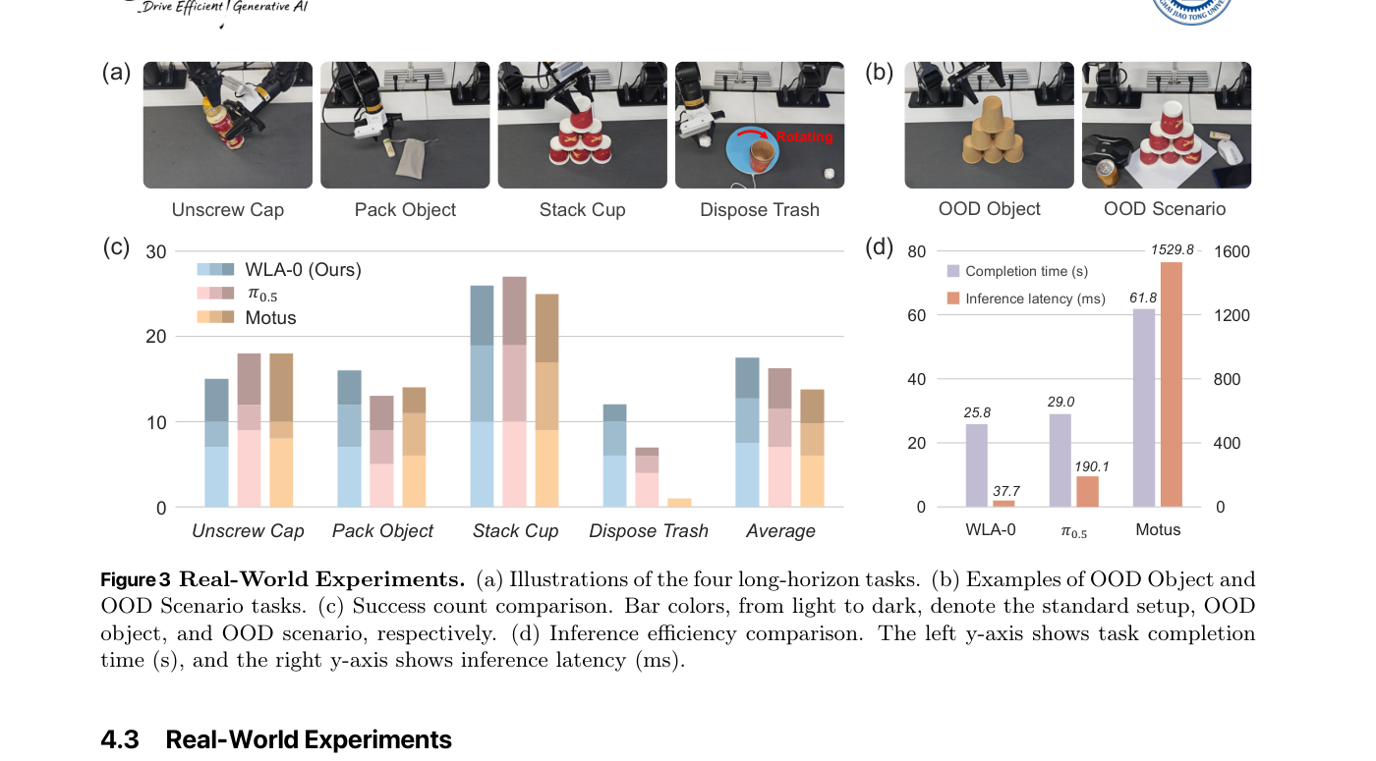
真实机器人：性能与推理效率
WLA-0 在小规模真实数据上训练，低延迟优势在动态任务中突出
• 平台：AgilexRobotics Piper 双臂。 • 任务：Unscrew Cap / Pack Object / Stack Cup / Dispose Trash。 • 每任务 60 demonstrations，评估 standard / OOD object / OOD scenario。
Stack Cup 效率对比
WLA-0 latency
37.7
π0.5 latency
190.1
Motus latency
1529.8
Dispose Trash 中，低延迟 + 历史上下文有助于跟踪旋转垃圾桶；Motus 高延迟容易跟丢，π0.5 缺少 history conditioning。
Source: WLA paper, Fig. 3 and Table 5.
WLA-0 组会汇报 | World-Language-Action Model
15

Slide 16
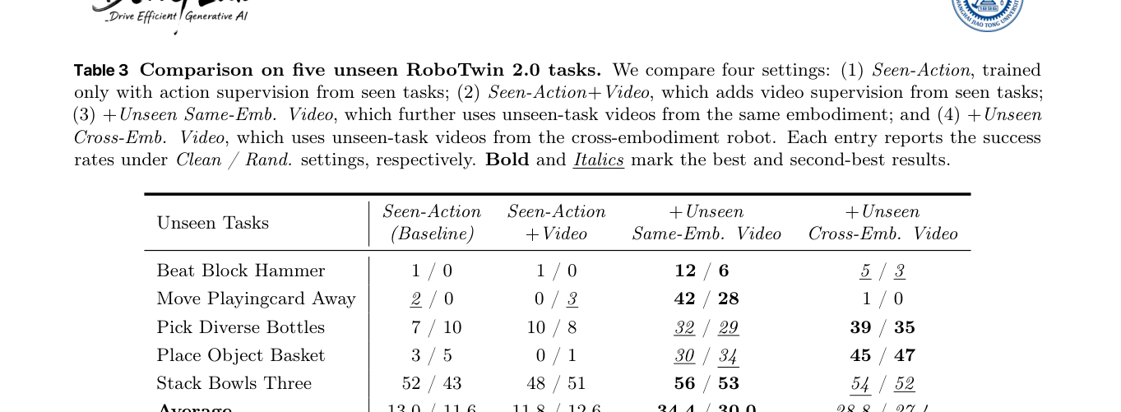
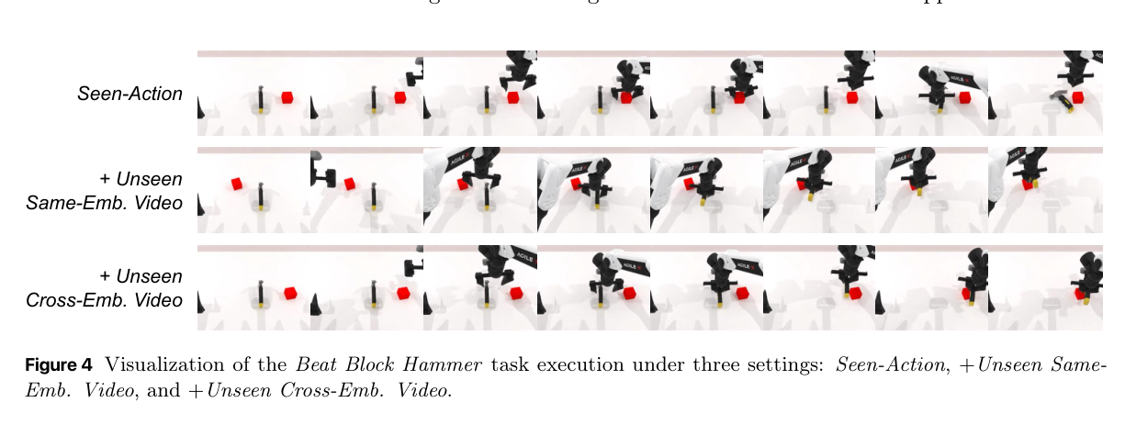
从 action-free robot video 学新任务
无动作视频不能直接监督 action，但可通过 Lwm 学任务状态转移
• 实验：RoboTwin 50 tasks → 45 seen + 5 unseen。 • seen tasks 有 action supervision；unseen tasks 只加入 video supervision。 • same-emb. video 与 cross-emb. video 都能提升 unseen task 成功率。
• Seen-Action baseline 平均 13.0 / 11.6。 • +Unseen Same-Emb. Video → 34.4 / 30.0。 • +Unseen Cross-Emb. Video → 28.8 / 27.4。
关键机制：video-only 数据主要通过 World Expert / Lwm 监督 hₜ 学到 unseen task 的状态转移，再迁移到 Action Expert。
Source: WLA paper, Table 3 and Fig. 4.
WLA-0 组会汇报 | World-Language-Action Model
16

Slide 17
关键消融：哪些设计真正起作用？
Lwm、Llang、single-frame prediction 三个结论最重要
World Expert Loss
Subtask Loss
Single vs Multi-frame
WLA-0
92.94
WLA-0
56.5
single-frame
98.2
−Lwm
90.98
−Llang
17.3
multi-frame
94.2
RoboTwin Clean：未来状态监督带来约 2pt 提升。
RMBench：语言子任务监督是长程记忆能力的核心。
LIBERO：过密视觉监督可能拖慢收敛并干扰 action learning。
Source: WLA paper, Tables 1–4.
WLA-0 组会汇报 | World-Language-Action Model
17

Slide 18
与现有 WAM 的区别：DreamZero / Fast-WAM / WLA
WLA 更强调语言子任务与 latent dynamics，而不是测试时完整 future imagination
维度
DreamZero
Fast-WAM
WLA-0
主干范式
Video/action joint WAM
多步/少步 video-action denoise
训练保留 joint WAM
推理去掉未来视频生成
AR Transformer + Experts
textual intention + hₜ
语言/规划
以 instruction condition 为主
以 instruction condition 为主
显式预测 sub-task window
并维护 memory
世界模型作用
显式未来 video/action 建模
可用于 zero-shot policy
训练中有世界建模
推理走 fast action path
训练时塑造 hₜ；TTS 时可选开启
推理代价
显式生成/维护未来 latent 较重
减少 test-time imagination
Efficient mode 约 40ms；TTS 可选
关键亮点
世界动作联合建模
验证未来想象不一定推理必需
语言进度追踪 + world regularization
WLA 的主要差异：它不是把 WAM 做得更大，而是把“当前应该做什么”显式变成语言状态，并让 world prediction 成为训练时 representation shaping。
WLA-0 组会汇报 | World-Language-Action Model
18

Slide 19
论文 Insight：
不只是一个新模型，而是对 WAM / VLA 设计取舍的几个判断
1. Next state 应该语义化
未来不必只是一张图；sub-task 是更紧凑的未来状态抽象。
2. World modeling 可以是训练监督
World Expert 默认不参与推理，但通过 Lwm 让 hₜ 学物理动态。
3. 长程任务的难点是 progress tracking
RMBench 中 −Llang 大幅下降，说明子任务记忆比纯视觉动作更关键。
5. 无动作机器人视频有潜力
unseen robot video 可提供新任务状态转移，但 human ego video 存在 domain gap。
WLA-0 组会汇报 | World-Language-Action Model
19

